Slide 1
IMAGERIE des pneumopathies bactériennes Aigues non compliquées Du patient adulte non immunodéprimé
P. Manzoni, E. Delabrousse
(Service de radiologie viscérale du CHU de Besançon)
12ème Congrès de AFAP– Constantine le 28-29/05/2016

Slide 2
Présentation radiologique complexe
Facteurs liés au patient
Statut immunitaire (immunodéficient ou immunocompétent)
Age (nourrisson, vieillard)
État général (alité, maladies chroniques sous jacentes...)
Intoxication (alcool, tabac, médicament…)
Mode de vie (travail pénible, exposition environnementale…)
Pathologies aiguës concomitantes (rhinopharyngite, abcès...)
Etat du poumon sous jacent (emphysème, fibrose, DDB...)
Type et virulence des germes
Bactéries et germes apparentés
Virus, champignons et parasites
Oxygénodépendance ( BK, germes anaérobies)
Mode, vecteur, intensité et chronicité de la contamination
Bronchique, vasculaire ou lymphatique
Gazeux ou liquidien
Brutale et intense ou faible mais répétée
Moyen d’exploration d’imagerie
RP, Echographie, TDM

Slide 3
Cadre et limite de l’exposé
Facteurs liés au patient
Adulte
Immunocompétent
Bon état général
Pas d’intoxication
Mode de vie standard
Pas de pathologie aiguë concomitante
Poumon sous jacent normal
Type et virulence des germes
Bactéries
Mécanisme et type de la contamination
Bronchique et vasculaire
Type gazeux ou liquidien
Moyen d’exploration d’imagerie
RP, Echographie, TDM

Slide 4
Plan
Mode d’exploration en imagerie
RP, Echographie, TDM
Physiopathologie
Différents modes de contamination
5 tableaux radiologiques caractéristiques
Pneumopathie franche lobaire aiguë (pneumocoque)
Bronchopneumopathie (staphylocoque)
Pneumopathie d’inhalation
Embolies septiques (Syndrome de Lemierre)
Tableau atypique

Slide 5
Principales techniques d’imagerie
Radiographie thoracique (face + profil)
Simple, peu irradiante, peu chère, au lit, répétable
Intérêt +++ PFLA et évolution des lésions
Manque de précision diagnostique
Echographie standard, doppler et de contraste
Innocuité totale, peu chère, au lit, répétable sans délai ++
Très informative (ECUS) si lésions accessibles (condensations parenchymateuses, épanchement pleural, paroi...)
Etude partielle du poumon, moins reproductible, compétence du médecin
Tomodensitométrie
Gold standard pour le diagnostic et l’évolution, reproductible
Irradiation (++ enfant), allergie iode, surcharge vasculaire (sujet âgé ou insuffisant cardiaque), toxicité rénale
Difficilement répétable (délai 24 h), déplacement (Réanimation)

Slide 6
Mode de contamination
Voie aérienne
Distribution supérieure si contamination gazeuse
Distribution inférieure si contamination liquidienne ou solide
Distribution moyenne si contamination par un aérosol
Voie sanguine
Lésions angiocentrées fonction de la taille des embols septiques
Diffusion bilatérale grossièrement symétrique
Prédominance dans les bases
Voie lymphatique
Rare
Extension locale transpleurale d’une infection pariétale, médiastinale ou diaphragmatique
Unilatérale au contact de la lésion infectieuse

Slide 7
Gouttelettes
fines (<5μ)
CP systématisée
unique, champs sup
Aérosol
PFLA
Pneumocoque
Klebsielle
Contamination
bronchique
CP multiples
μnodules PBV
champs moyen
Gouttelettes
grossières (>5μ)
Broncho-
pneumopathie
SAMR
Pyocyanique
Liquide
CP bilatérales
bases
Pneumopathie d’inhalation
E coli
Anaérobies
Infection
bactérienne
Nodules multiples
pleins ou troués
Champs moyen et inf
Petits
embols
Métastases
septiques
SAMR
Contamination
sanguine
CP trouées
Cadre grillagé
Champs moyen et inf
Gros
embols
Infarctus
septiques
Lemierre
SAMR

Slide 8
PFLA à pneumocoque
Syndrome alvéolaire typique
Atteinte acinaire au départ (nodules flous de 5 à 6 mm)
Extension de proche en proche (par les pores de Kohn)
Contours toujours flous (sauf au contact des scissures)
Condensation parenchymateuse systématisée unique lobaire à base pleurale et à pointe hilaire
Volume pulmonaire non modifié (scissures en places)
Répartition plutôt dans les champs supérieurs
Bronchogramme aérique fréquent et évocateur
Hypervascularisation homogène
Evolution rapide en quelques heures
Guérison complète en 15 jours sans séquelle

Slide 9
PFLA à pneumocoque
Imagerie
RP (face et profil) +++
Suffisante au diagnostic, à la localisation et au suivi évolutif
Echographie
Intérêt pour détection et la caractérisation d’un épanchement pleural
ECUS pour visualisation des zones de nécrose
TDM
Evolution défavorable sous traitement
Complications ou diagnostics différentiels
A éviter chez enfant et adulte jeune (ECUS ++)

Slide 10
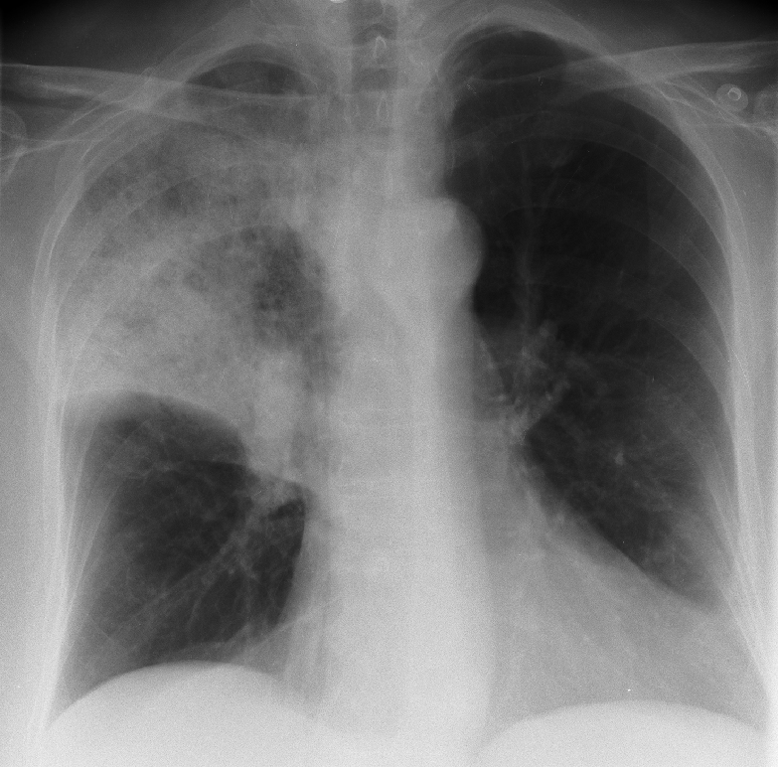
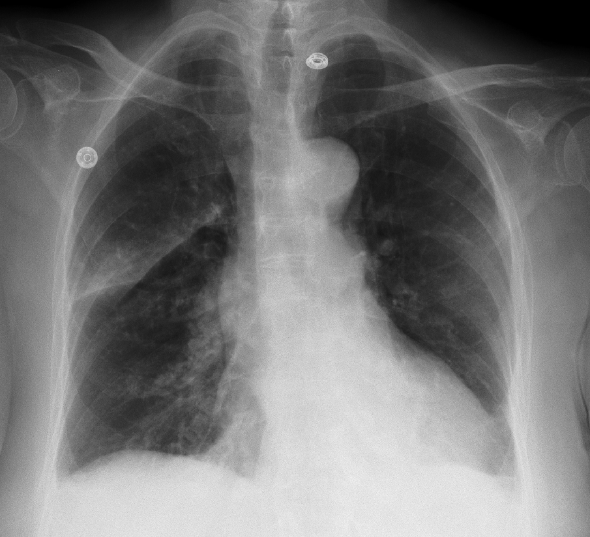
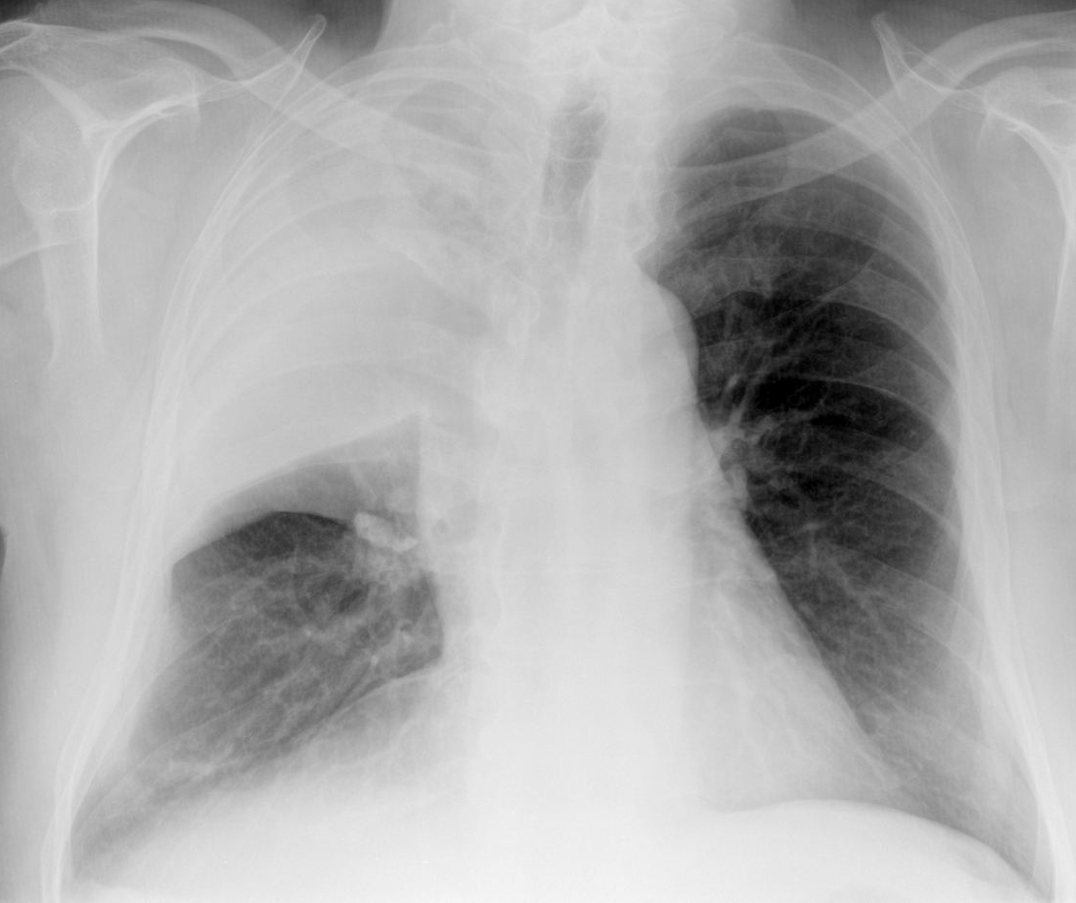
Dg : PFLA du lobe supérieur droit
Radiographie pulmonaire
b
a
c
a début : CP au-dessus de petite scissure (➔)
b aérée : Extension dans tout le LSD (O)
c non aérée : CP complète du LSD (O)

Slide 11
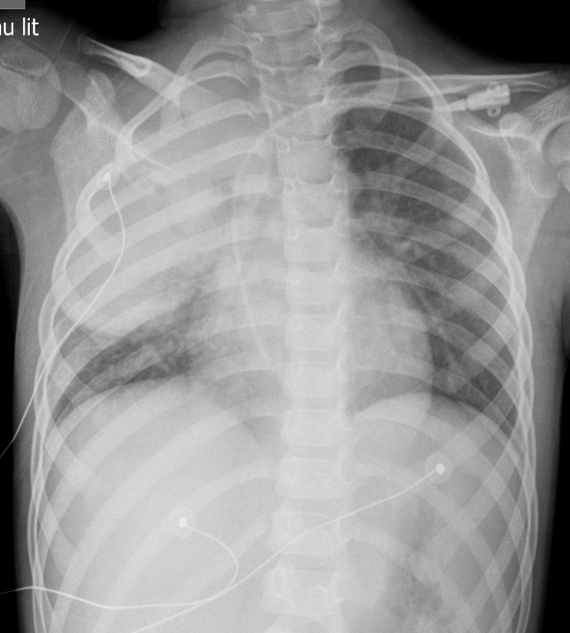
PFLA : Intérêt de l’échographie de contraste
Garçon 6 ans, toux, dyspnée, fièvre 39 à 40° depuis 8 jours
Aspect de pneumopathie franche lobaire aiguë du LSD
AEG et pas d’amélioration sous antibiothérapie large spectre
a
b
c
a RP face : Condensation un peu bombante
sans bronchogramme aérique du LSD (★)
b Echo : Hépatisation un peu hétérogène
du LSD mais sans abcès (★)
c Doppler couleur : Vascularisation faible (➔)

Slide 12
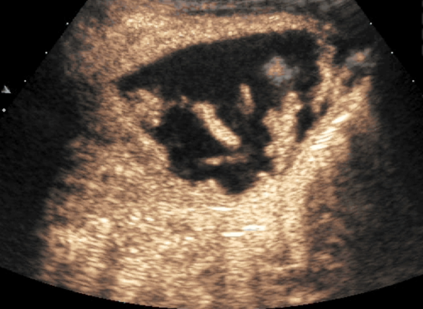
b RP face (détail) 21/12/12
c Echo SC 18/12/12
a ECUS : Clip
b RP face : Zone de nécrose non visible (o)
c Echo SC : Nécrose toujours pas visible
d ECUS 12s : Zone avasculaire supéro interne (o)
Zone inféro externe bien vascularisée (★)
Dg : PFLA LSD nécrosante non abcédée
d ECUS 12s 18/12/12

Slide 13
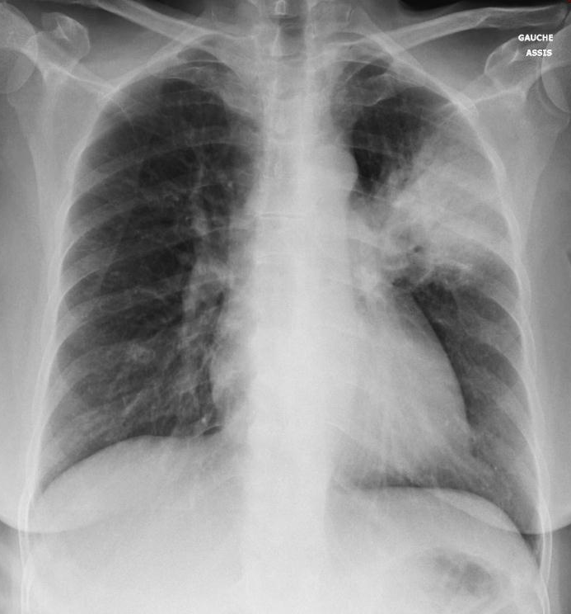
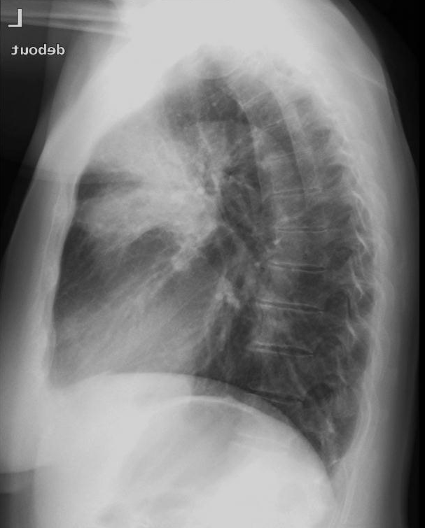
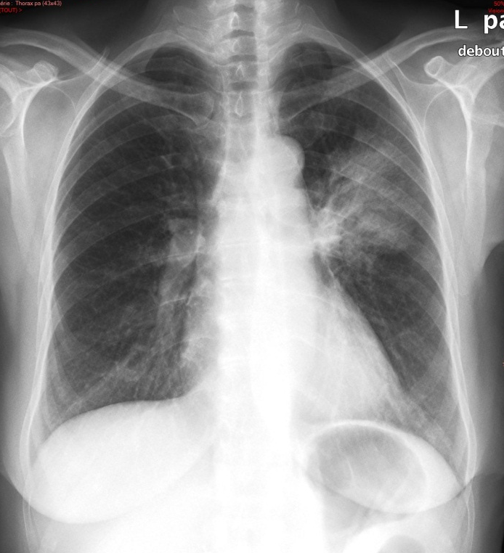
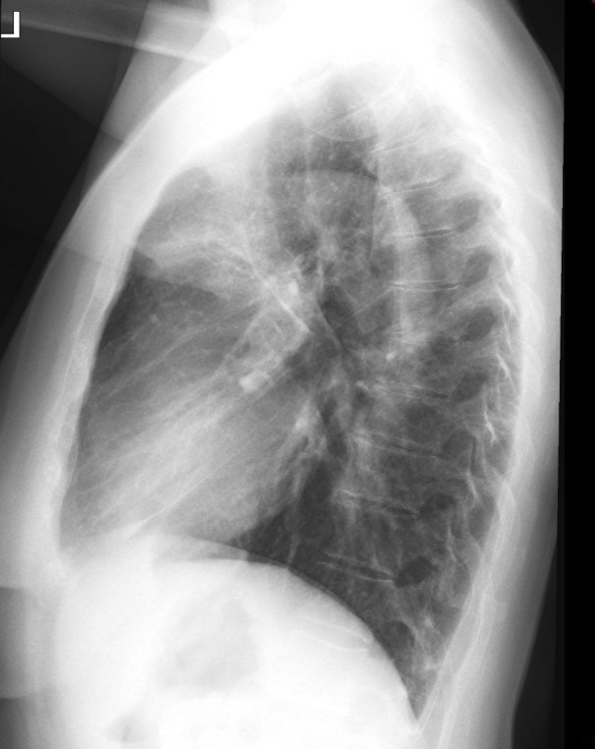
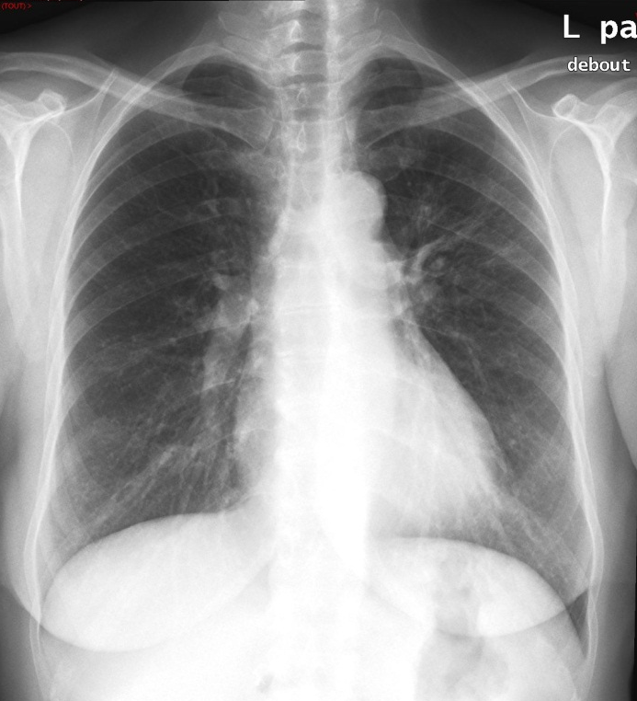
Pneumopathie franche lobaire aiguë à pneumocoque
21/12/15
21/12/15
RP face + profil du 21/12/15 :
Condensation (o) du segment 2
et 4 gauche + bronchogramme (➔)
RP face + profil du 23/12/15 :
Régression de la condensation
du segment 2 et 4 gauche (o)
RP face du 25/01/16 :
Régression quasi complète
de la condensation
23/12/15
23/12/15
25/01/16

Slide 14
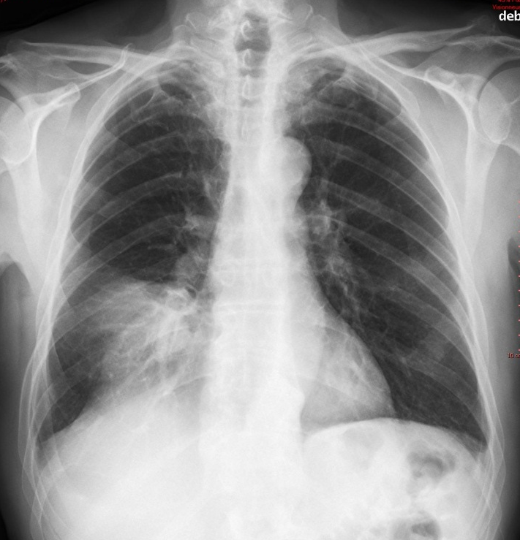
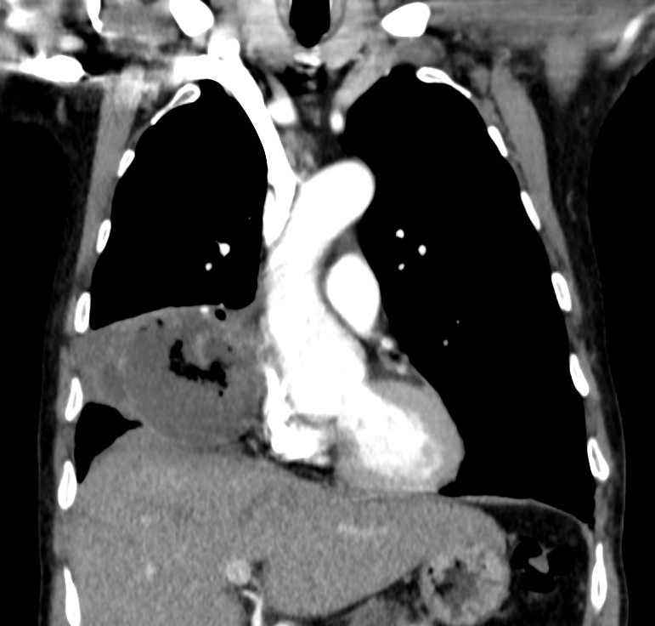
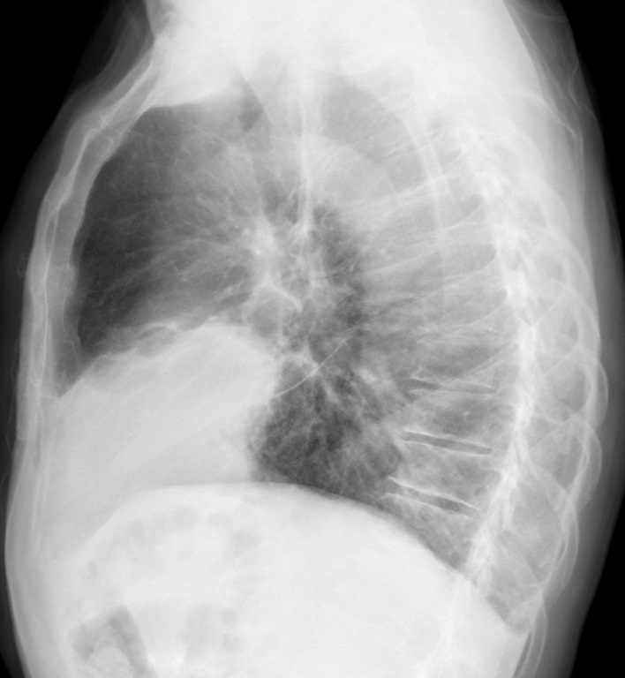
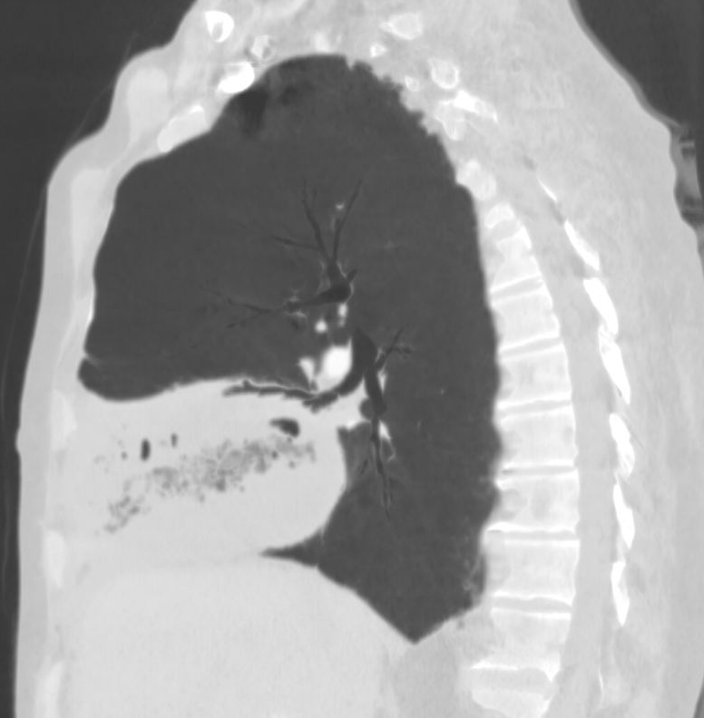
a RP face
c TDM MPVR frontal
PFLA du LM
nécrosante
(Klebsielle ?)
Condensation
parenchymateuse
bombante du
lobe moyen (o)
Petite scissure (➔)
en place
b RP profil
d TDM MinIP sagittal
Grande scissure D
bombante (➔)
Nécrose aérique
centrale du LM (★)
non visible sur RP

Slide 15
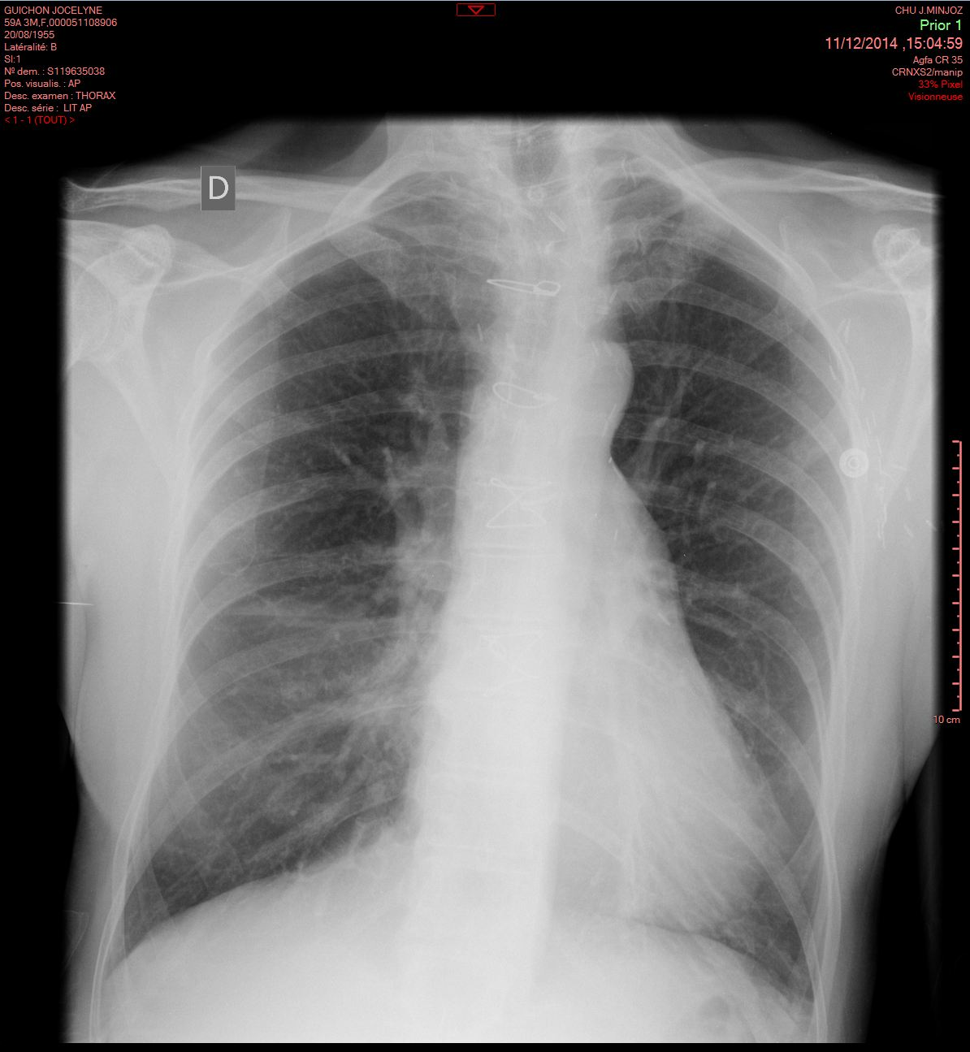
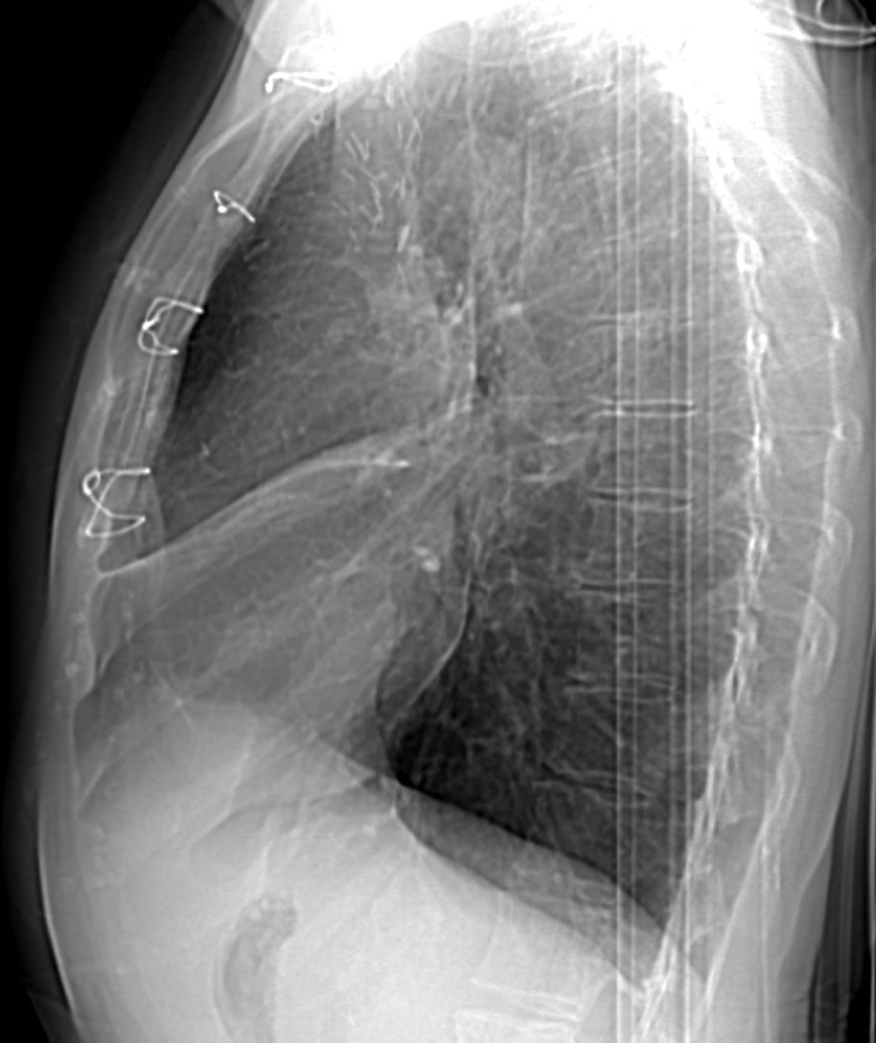
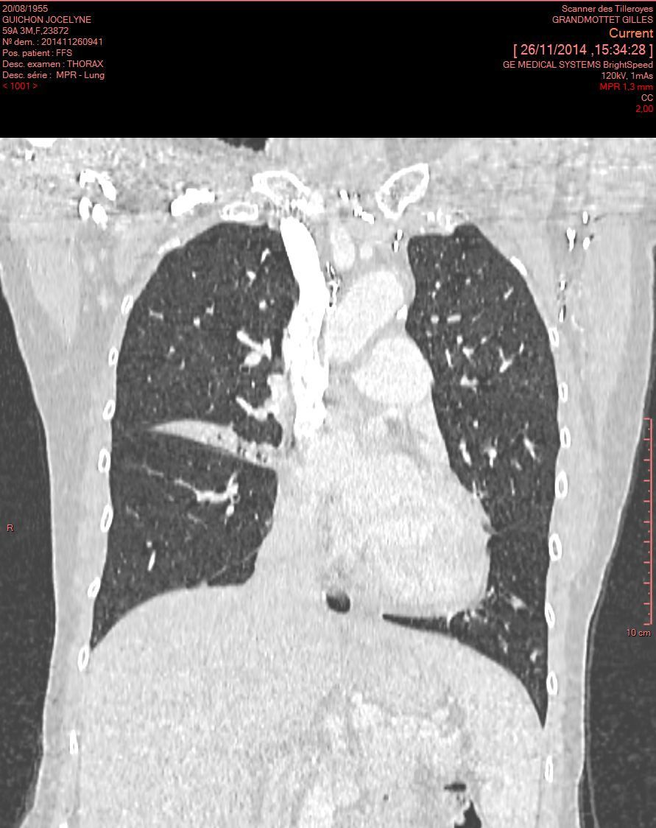
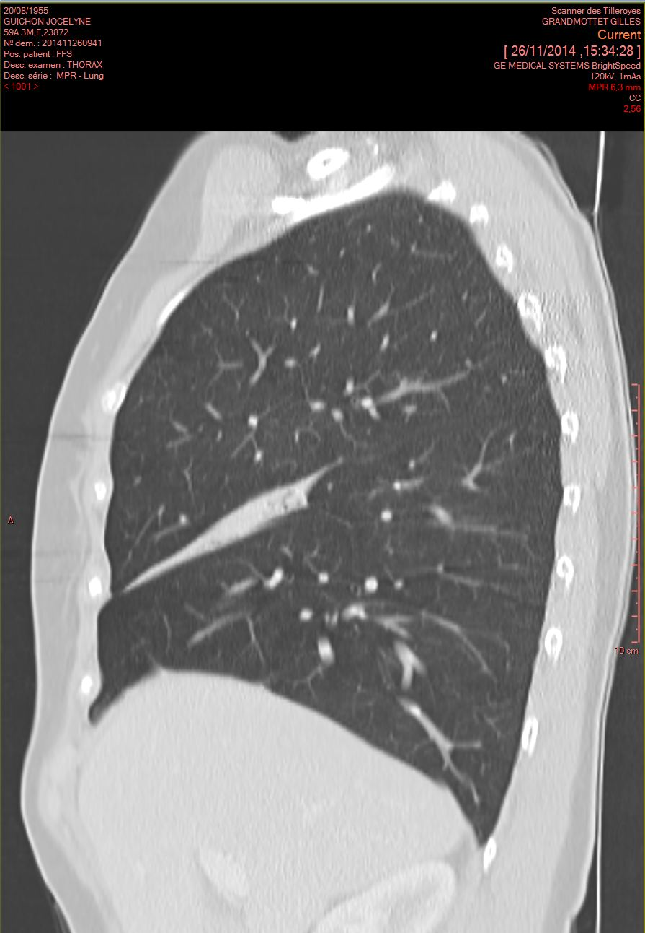
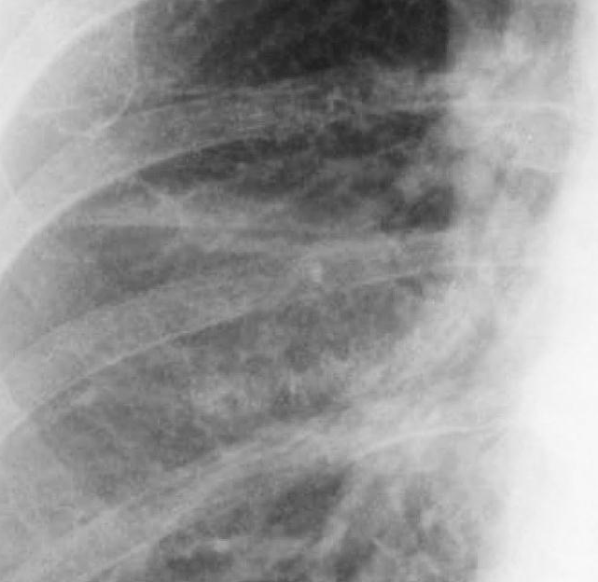
Diagnostic différentiel des PFLA
RP face
Scout view profil
Dg : Atélectasie
du lobe moyen
Condensation et
rétraction du LM (O)
Visibilité anormale de la
grande scissure D (➔)
Atélectasie du LM
Petite scissure nette (➔)
TDM MPVR frontal
TDM MPVR sagittal
détail RP face

Slide 16
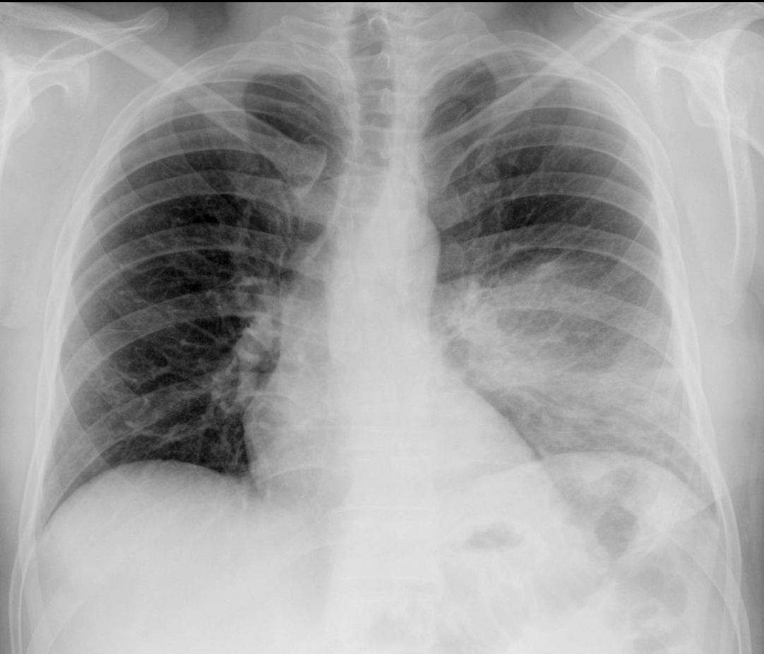
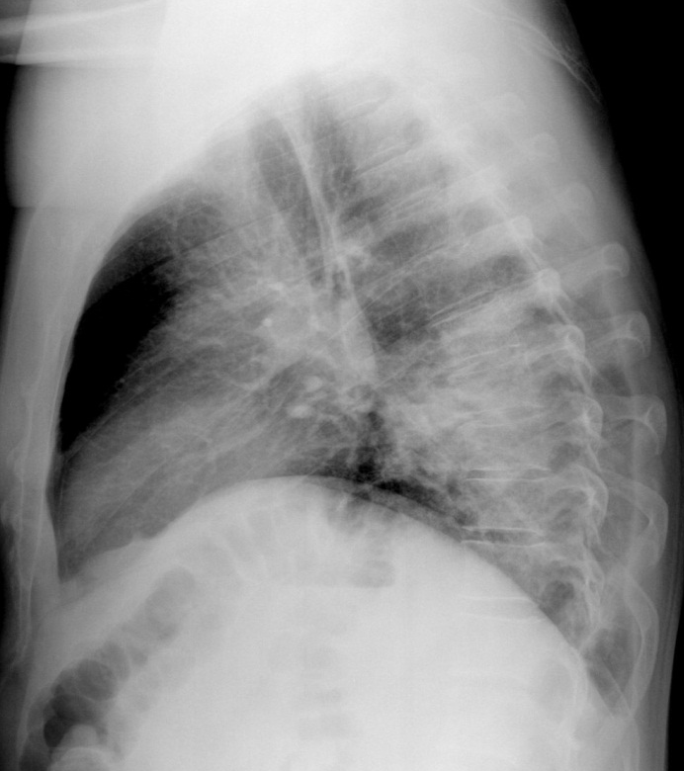
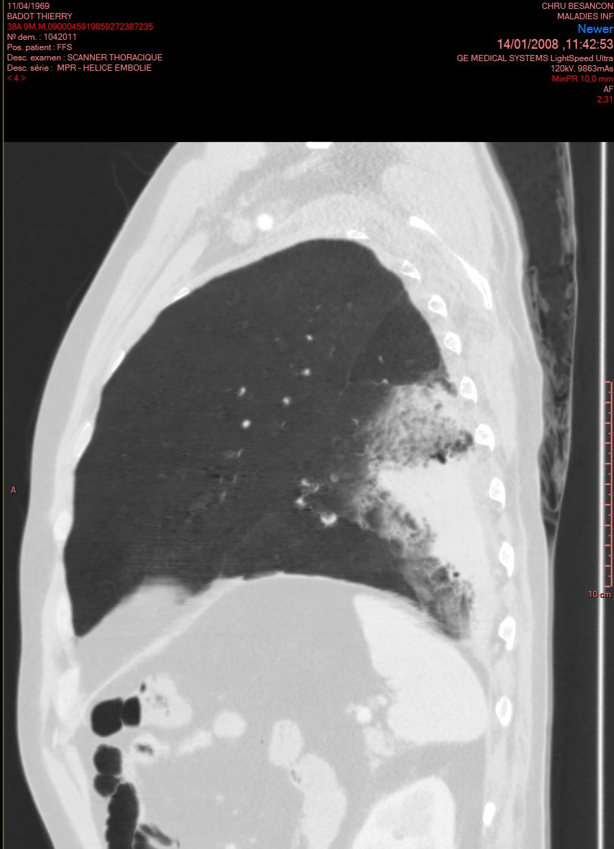
a
a1
a2
b
b1
PFLA lobe inférieur G
a : RP face
b : RP profil
a1 : TDM frontal MinIP
a2 : TDM frontal MPVR
b1 : TDM sagittal MinIP
Condensation (★)
Bord net VG (/)
Bord net coupole G (/)
Disparition de la partie
bord post coupole G (---)

Slide 17
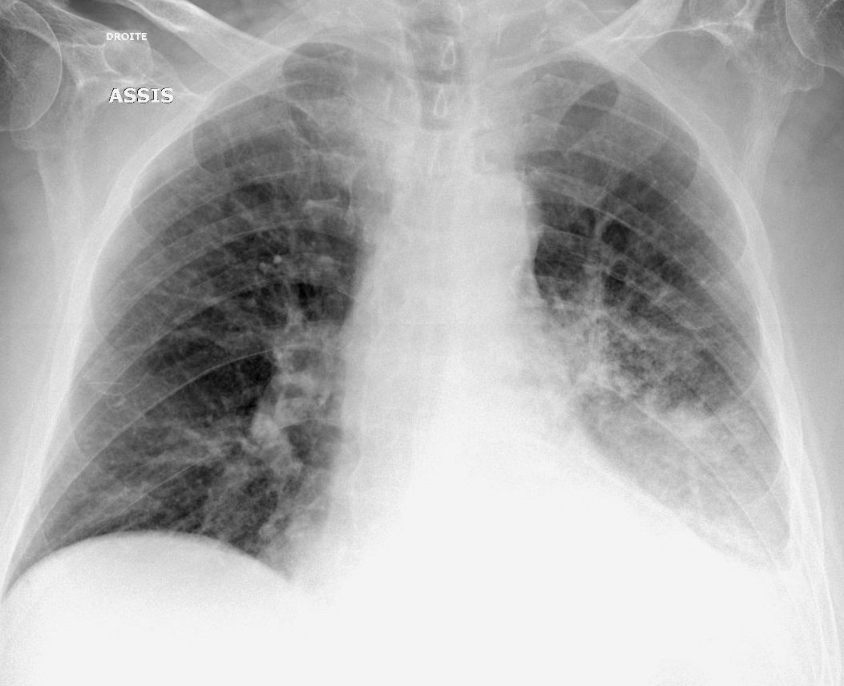
Diagnostic différentiel des PFLA
TDM C+ axial
Homme, 71 ans, Tabagisme actif,
Diabète de type 2, fébricule 38°
TVMI, Suspicion d’embolie pulmonaire
Dg : CP homogène LIG
+ Thrombus APLID (➔)
RP face
Frontal
sagittal

Slide 18
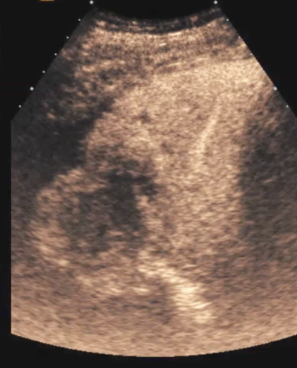
Dg : Adénocarcinome de la pyramide basale G
a Clips : Echographie + Doppler couleur + ECUS sur LIG
?
b échographie : Condensation échogène du LIG (★)
c ECUS : Masse hypoéchogène (O) + épanchement (➔)
d TDM : épanchement pleural localisé (➔), masse invisible

Slide 19
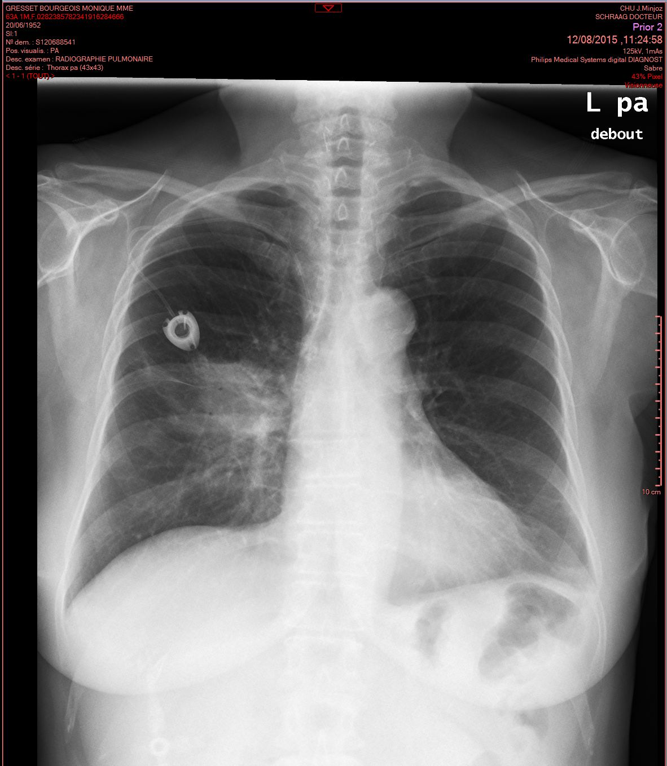
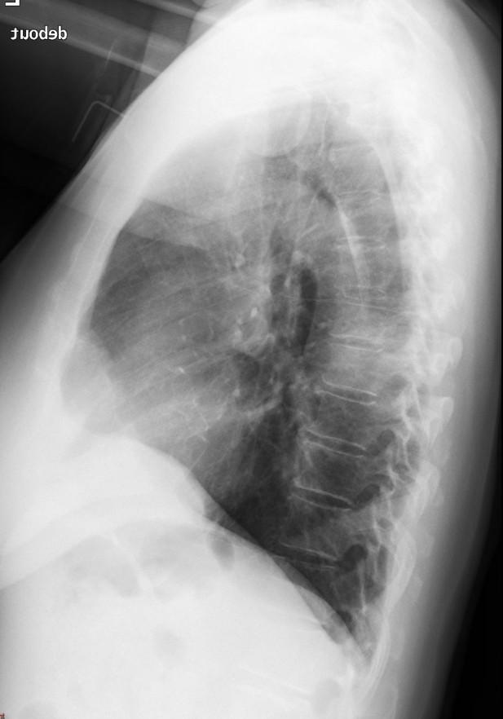
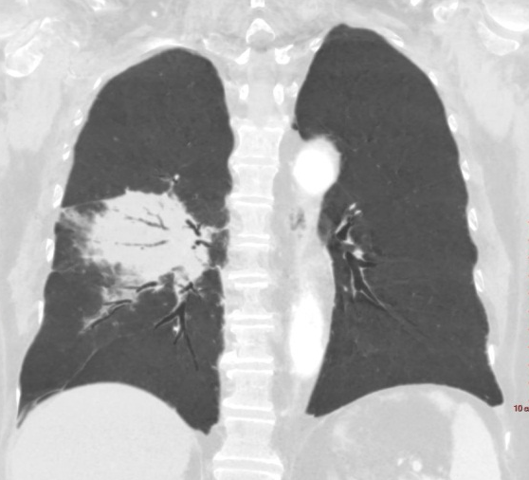
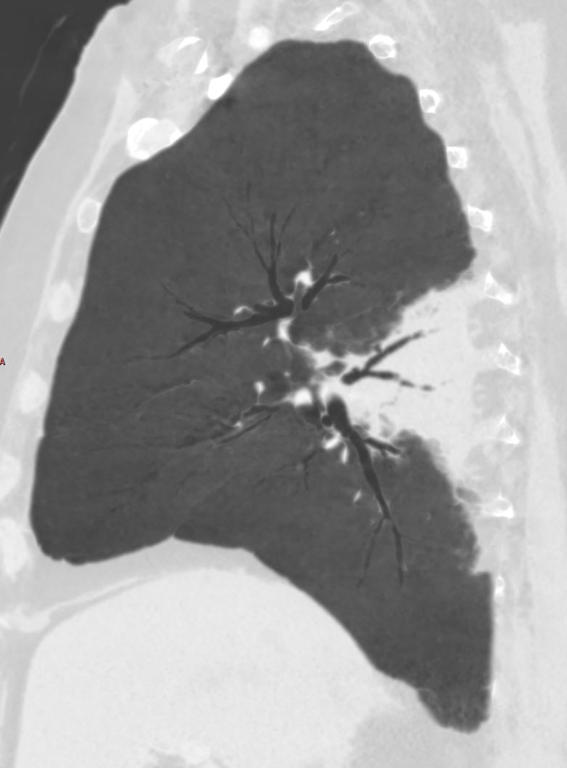
PFLA à pneumocoque pseudonodulaire
a1
a2
b1
b2
a1 RP face : Condensation pseudonodulaire à contours flous, péribronchovasculaire du segment de Nelson droit (o)
a2 RP profil : Surdensité de Th7 et du trou de conjugaison (o)
TDM MinIP frontal (b1) et sagittal (b2) : Bronchogramme aérique
dans la condensation du segment 6 droit (➔)

Slide 20
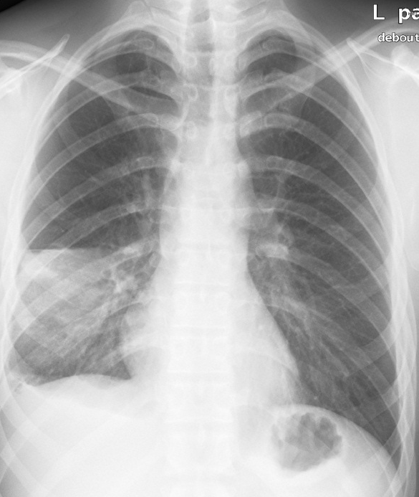
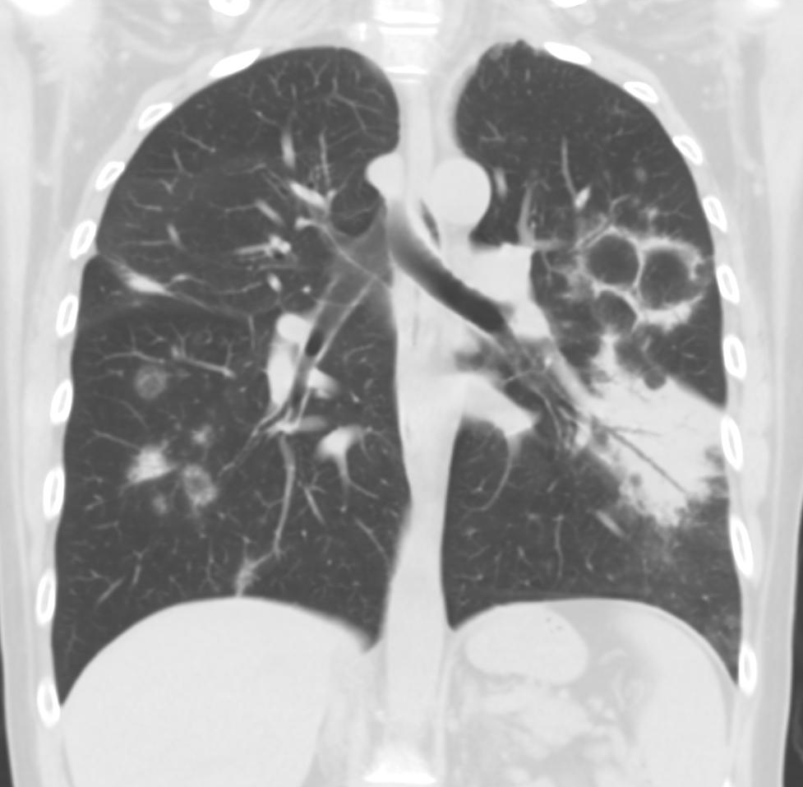
Diagnostic différentiel des PFLA : POC
Homme 28 ans,
RCH traitée
Douleur thorax
Fièvre à 38,5°
CP du lobe moyen
Pas atteinte plèvre
Dg PTP : POC
Régression sous
corticoïde complète
Femme 51 ans,
Fièvre à 38,5°
CRP = 34
CP du LIG (O)
Signe de l’atoll (➔)
Dg clinique : POC
Régression sous
corticoïde complète

Slide 21
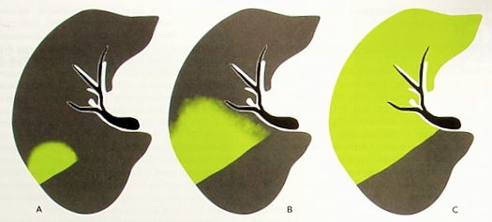
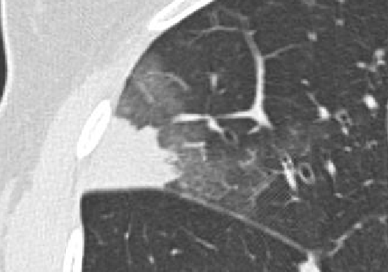
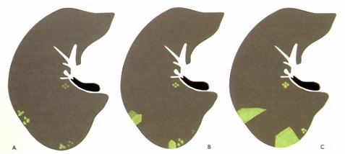
Différence PFLA et bronchopneumopathie
(Selon Muller er Silva)
Verre
dépoli
Images élémentaires
Condensation
parenchymateuse
Evolution des lésions dans la PFLA
Nodule net
‘’arbre en bourgeon’’
Nodule flou
‘’mimosa’’
Lobule
condensé
Segment
condensé
Evolution des lésions dans la bronchopneumopathie

Slide 22
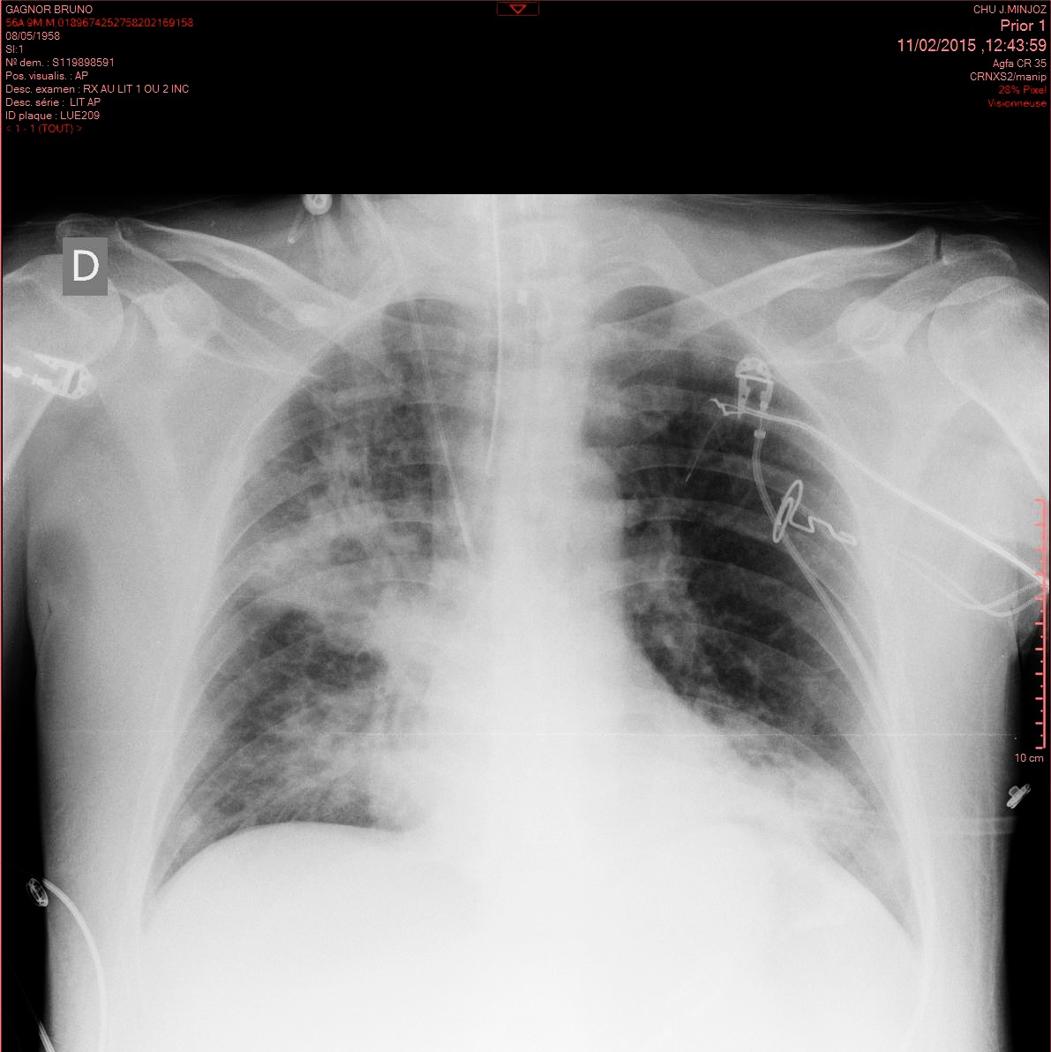
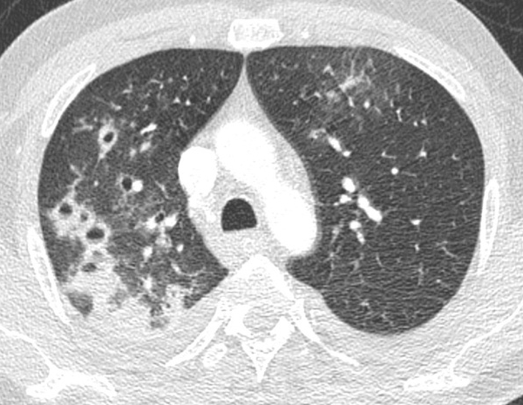
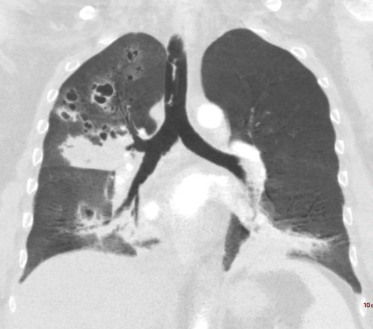
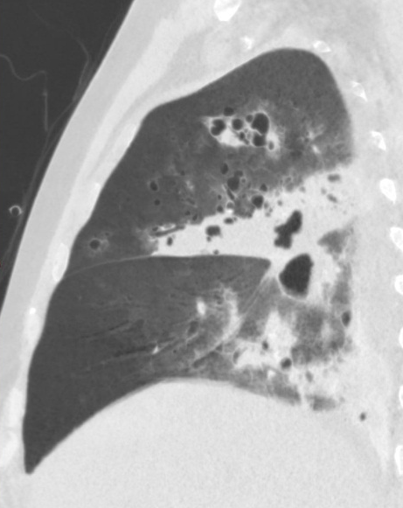
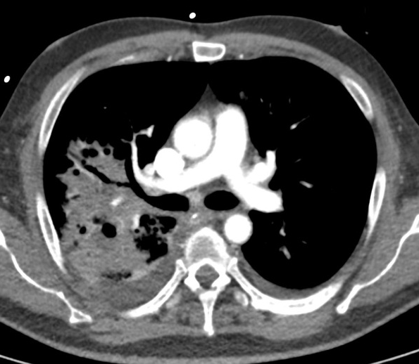
Bronchopneumopathie à staphylocoque
RP face 11/02/15
TDM C+ 11/02/15
Aspects en faveur d’une infection à staphylocoque
Endocardite valve tricuspide
Condensations parenchymateuses multifocales (O)
Pneumatocèles (O)
Epanchement pleural bilatéral (➔)
Evolution rapide

Slide 23
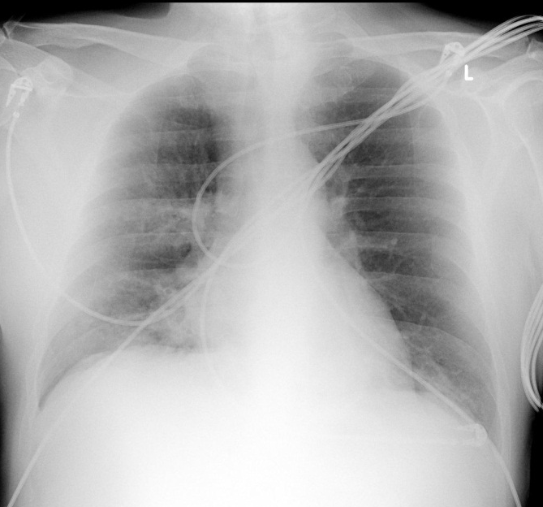
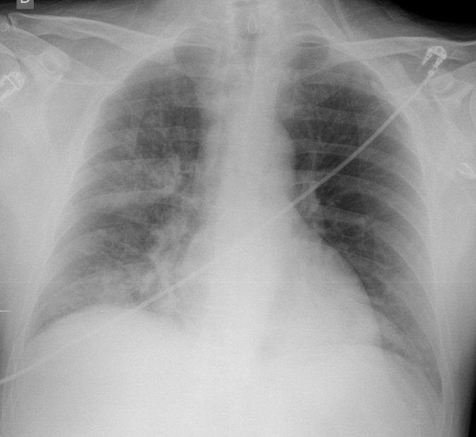
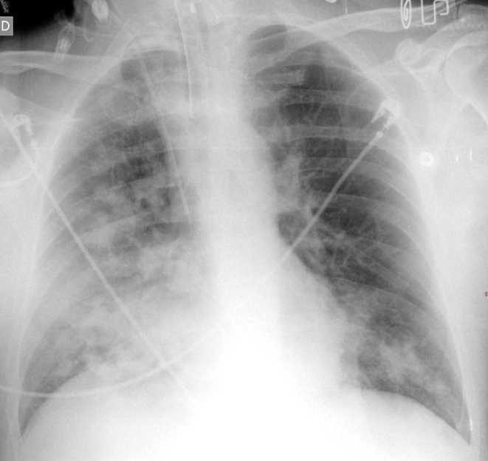
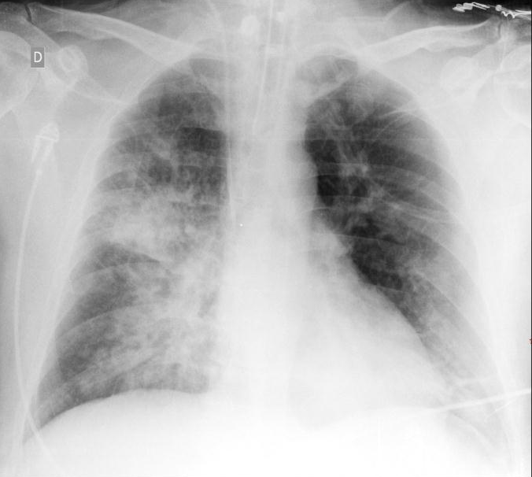
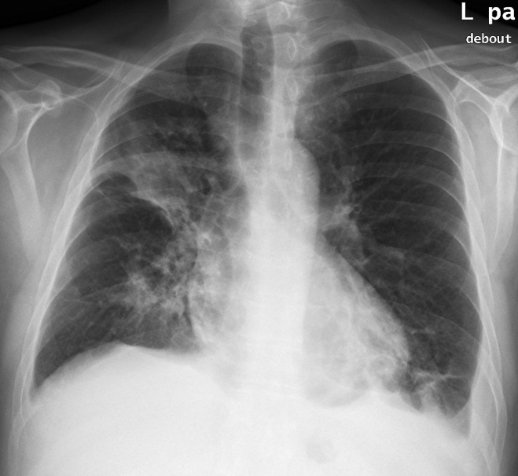
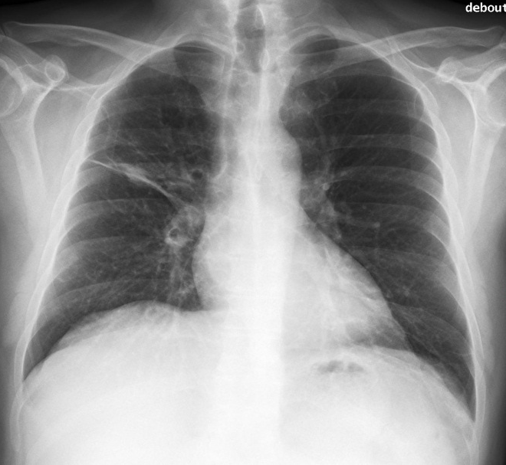
Bronchopneumopathie à staphylocoque
03/02/15
03/02/15 + 6h
04/02/15
08/02/15
03/03/15
30/04/15
Evolution rapide
Guérison complète
Manque pneumothorax

Slide 24
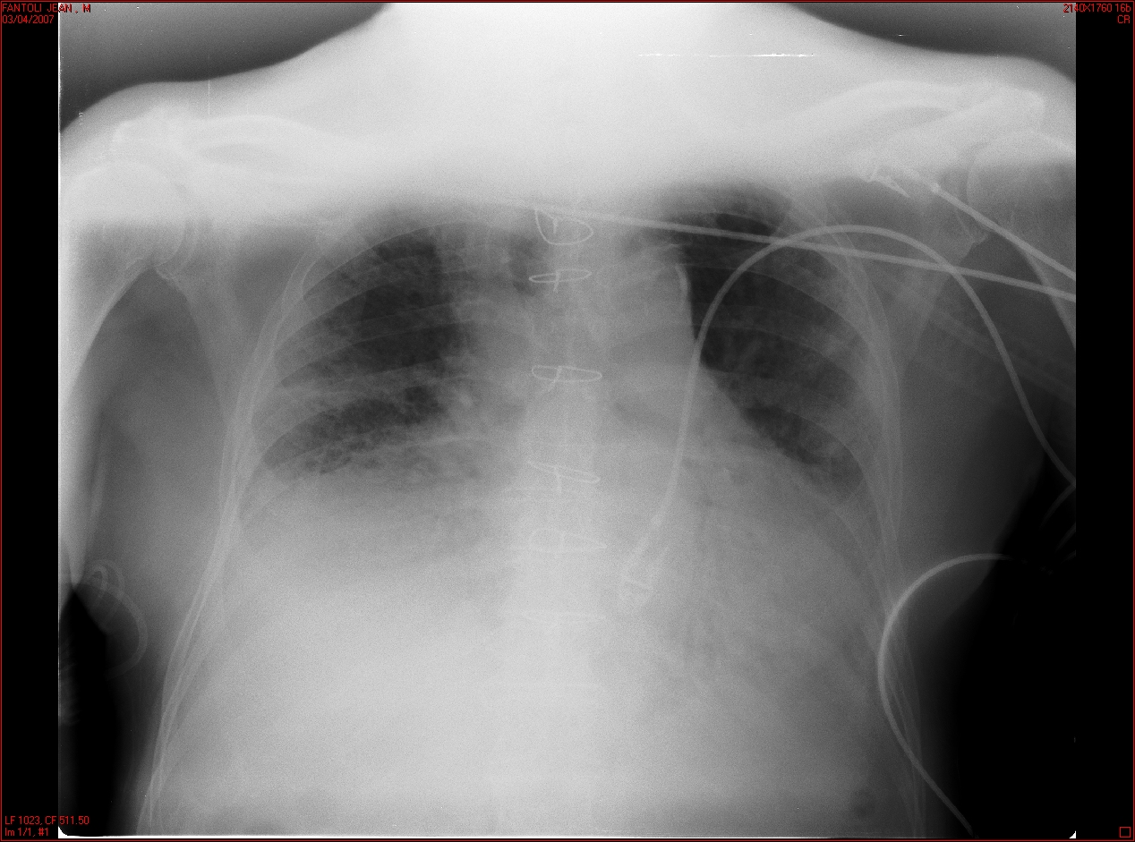
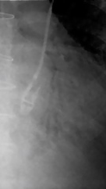
Pneumopathie bilatérale post inhalation
a : Disparition du contour des 2 coupoles
b : Disparition de la ligne médiatisnale para-aortique
c : Apparition d’un bronchogramme aérique

Slide 25
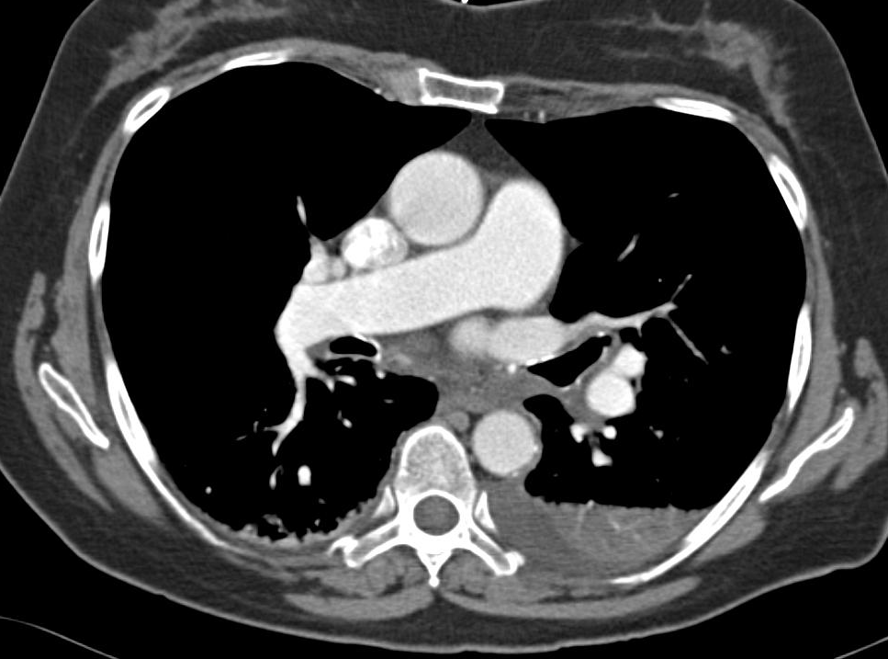
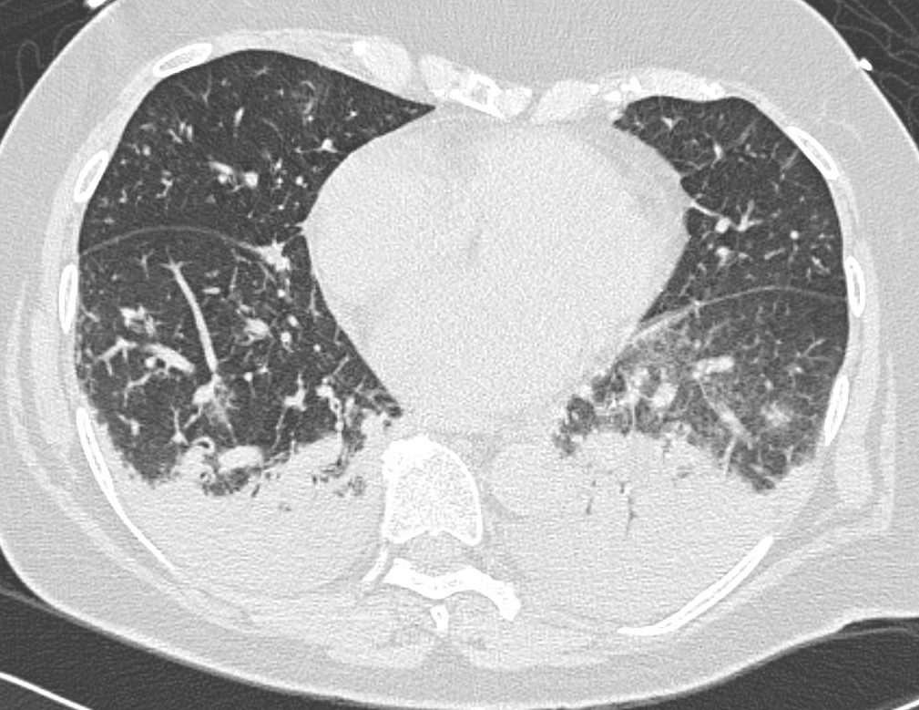
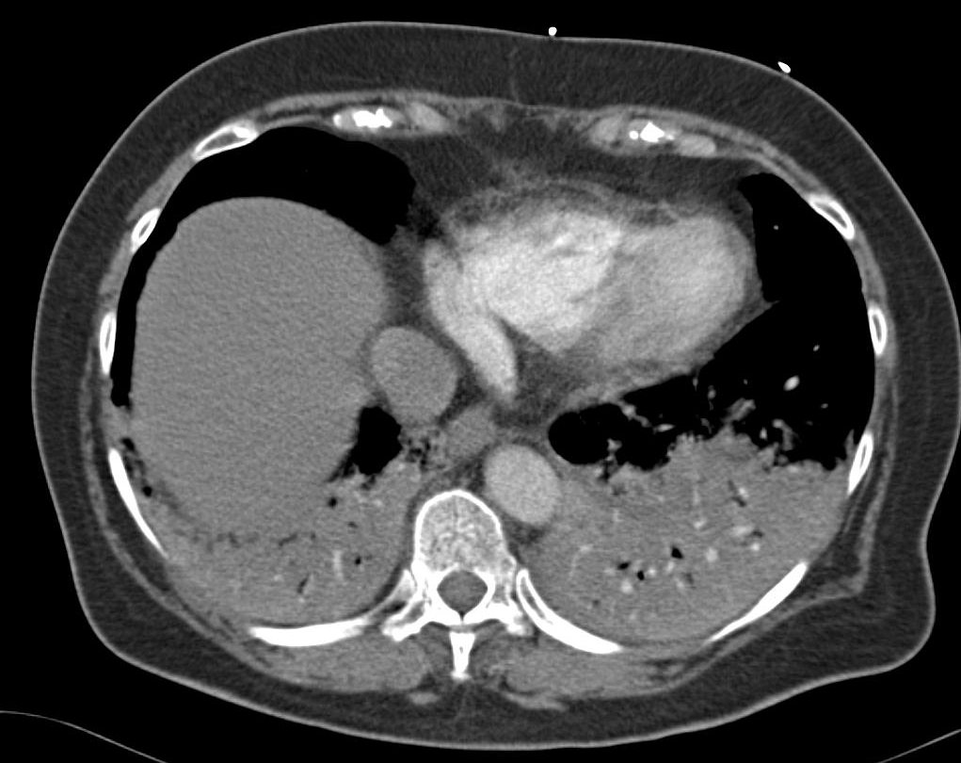
Pneumopathie post inhalation
➔ : Condensation au contact de la coupole diaphragmatique droite
➔ : Condensation au contact de la coupole de la face latérale de l’aorte descendante
➔ : Bronchogramme aérique du LIG

Slide 26
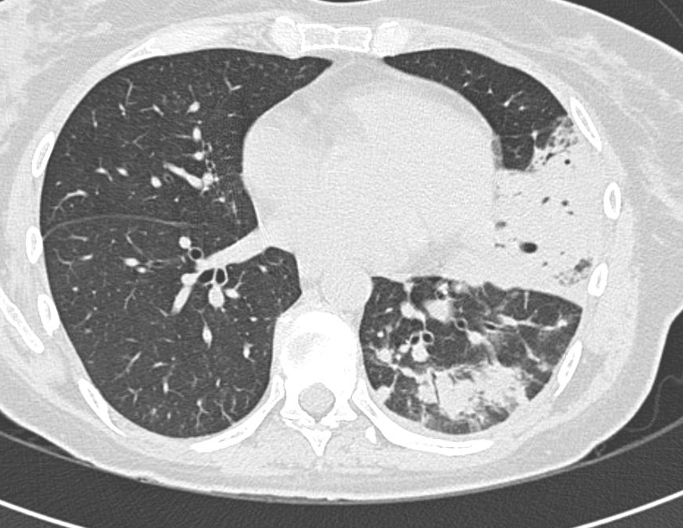
Pneumopathie post inhalation (des bases)
a : RP
b1 : TDM
b2
CP lingula (o) efface le bord G du cœur (--)
CP du LM (o) efface le bord int coupole D (--)
CP du LIG (o) efface le bord ext coupole G (--)
CP du LID (★) entraine une suropacité
en arrière de la coupole droite

Slide 27
Pneumopathie d’inhalation
Asthme vieilli
BPCO + HTAP
Douleur + fièvre
CRP 30
RP F+P : Ligne
de damoiseau (↓)
+ CP LIG ()
TDM : CP LIG
atélectasique ()
Bronchogramme
liquide (↓)
Epanchement
pleural (↓)
Obstruction par
du mucus épais
de BLIG ()
Dg : Rétention
parenchymateuse
sur bouchon mucus

Slide 28
Petits embols septiques
Fièvre 39°5, frissons, cervicalgies
Insuffisance rénale aiguë
Dg : Embolies septiques à Fusobactérium nécrophorum (syndrome de Lemierre)
Abcès cou ()
thrombose jugulaire ()
nodules troués ()
nodule VD ()
CP (O)

Slide 29
Gros embols septiques
Nodules et CP multiples bilatéraux
Infarctus pulmonaire sous forme de
cadre grillagé (☐)
Dg : Infarctus septiques pulmonaires
sur coxite G staphylococcique ()

Slide 30
Pneumopathie multifocale inclassable
TDM C+
Enfant 12 ans, fièvre 39°, toux, douleur thoracique
Hyperéosinophilie après la consommation de crustacés
RP face
RP profil
RP (F+P) : Foyer condensation lingulaire sans abcès (O)
TDM C+ : 4 foyers de condensation parenchymateuse (O)
Notez la poussée mammaire (➔)
Dg : Sérologie positive à la distomatose

Slide 31
8s
12s
15s
20s
a TDM injectée : Prise de contraste idem ECUS (★)
b Clip ECUS sur la condensation de la lingula
25s
c ECUS : Prise de contraste hétérogène de la condensation
Artère pulmonaire ou bronchique (➔)
Zone de nécrose parenchymateuse (★)

Slide 32
Message à retenir
Le nombre et la localisation des lésions pulmonaires peuvent donner une indication sur le mécanisme physiopathologique sous jacent
une condensation homogène unilatérale atteignant que la pyramide basale est rarement une PFLA même dans un contexte infectieux ; une obstruction bronchique (muqueuse ou tumorale) ou une COP est plus souvent en cause
L’ECUS pourrait être une alternative intéressante en cas de PFLA chez l’enfant ou le jeune pour éviter l’irradiation de la TDM

Slide 33
Conclusion
Les infections bactériennes restent des pathologies complexes pour le radiologue malgré une imagerie de plus en plus performante en raison de la multitude de facteurs pouvant intervenir dans leurs modes de survenue

